Slide 1
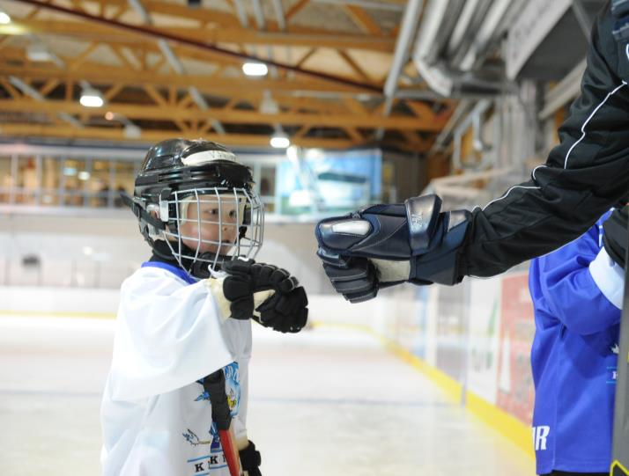
MATKALLA KOHTI REILUMPAA URHEILUA

Slide 2
^{KUN KUNNIOITAMME TOISIAMME,} ^{PELISTÄ NAUTTIVAT KAIKKI.}
Pelitapahtuma on positiivinen kasvuympäristö, jossa onnistumisille ja epäonnistumisille on tilaa
Peli on entistä turvallisempaa
Valmentajat ja tuomarit saavat työrauhan
Kyse on pelaajien, valmentajien, tuomareiden, vanhempien ja muiden lajin parissa toimivien keskinäisestä kunnioittamisesta.

Slide 3
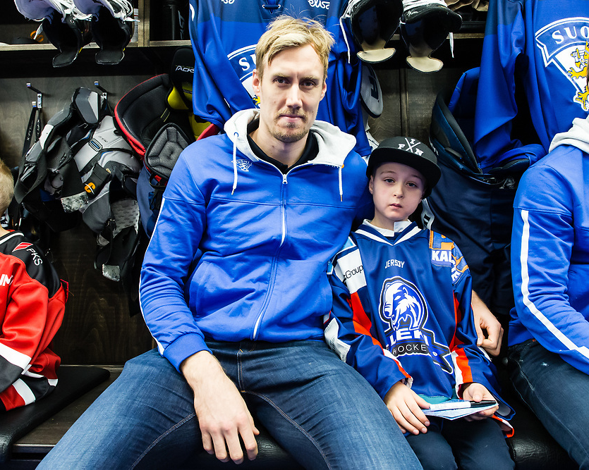
PELAAJAT

Slide 4
PELAAJA, JOKA KUNNIOITTAA PELIÄ…
Keskittyy olennaiseen, ei provosoidu eikä provosoi
Kunnioittaa vastustajaa jokaisessa pelitilanteessa
Taklaa reilusti, ei selkään eikä päähän
Kuuntelee valmennuksen antamat ohjeet & toimii niiden mukaan
Tuntee pelin säännöt & hyväksyy tuomarin tekemät ratkaisut
On esimerkki jäällä ja jään ulkopuolella

Slide 5
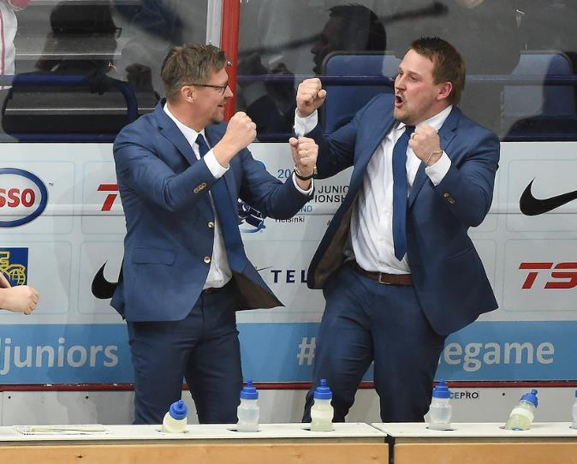
VALMENTAJAT

Slide 6
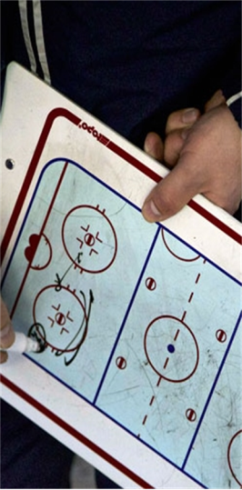
VALMENTAJA, JOKA KUNNIOITTAA PELIÄ…
Kannustaa ja palkitsee lasta aina yrittämään parhaansa, taitotasosta riippumatta
Tiedostaa, että on lapsille esikuva ja esimerkki niin jääkiekon kuin hyvän käytöksen suhteen
Muistaa, että lasten vanhemmat reagoivat asioihin useimmiten tunteella
Ymmärtää ja hyväksyy mahdolliset tuomarivirheet osaksi peliä ja antaa tuomarille mahdollisuuden oppia virheistään
Mihin joukkueesi ja sinä itse keskityt?

Slide 7
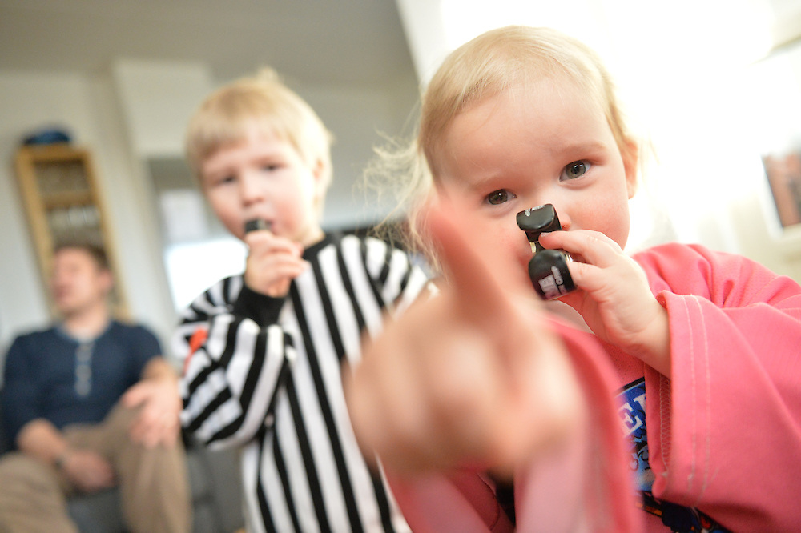
TUOMARIT

Slide 8
Tuomari, joka kunnioittaa peliä…
Palvelee peliä luottamuksen arvoisesti
Huolehtii pelin turvallisuudesta ja oikeudenmukaisuudesta kaikissa tilanteissa
Puuttuu huonoon käytökseen
Pysyy rauhallisena, ei provosoidu, eikä provosoi
On rehellinen itselleen ja pelille

Slide 9
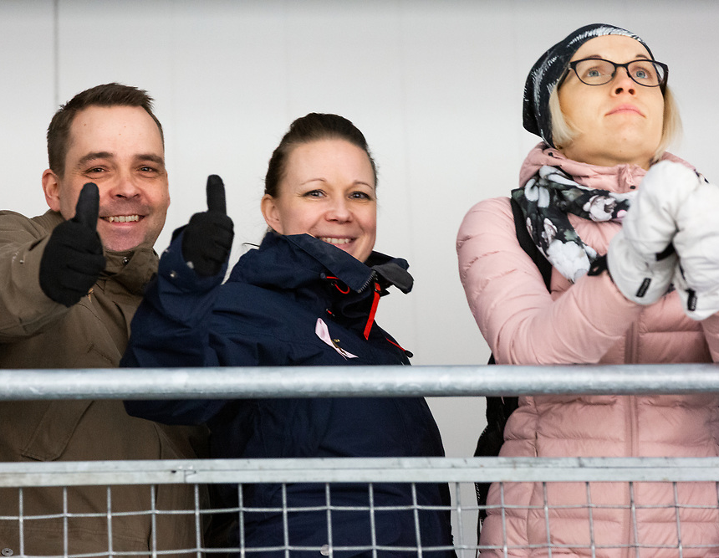
VANHEMMAT

Slide 10
VANHEMPI, JOKA KUNNIOITTAA PELIÄ…
Kannustaa lasta positiivisessa hengessä.
Luottaa valmentajien ja tuomareiden tekemiin ratkaisuihin ja ymmärtää, että virheitä tapahtuu.
Antaa työrauhan kentällä ja pukukopissa
On kaikella tekemisellään ja toiminnallaan esikuva lapsille.
Kannusta, kuskaa & kustanna – 3:n K:n periaate tiivistää jääkiekkovanhempien roolin.

Slide 11
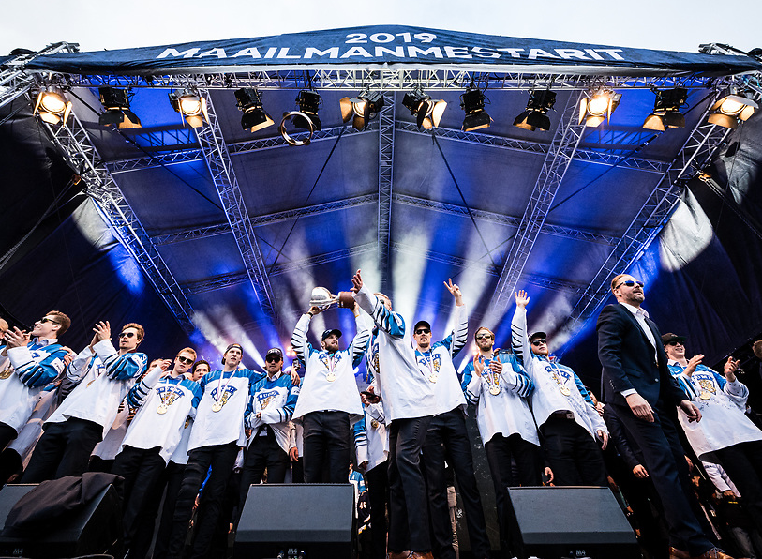
KÄYTTÄYDY HALLILLA, KUTEN SEN ULKOPUOLELLA.

